Slide 1
網頁製作

Slide 2
期望的功能
彙整台灣所有演唱會詳細資訊
提供演唱會門票搶購倒數計時功能
讓本組4位組員都拿高分

Slide 3
目前的成果

Slide 4
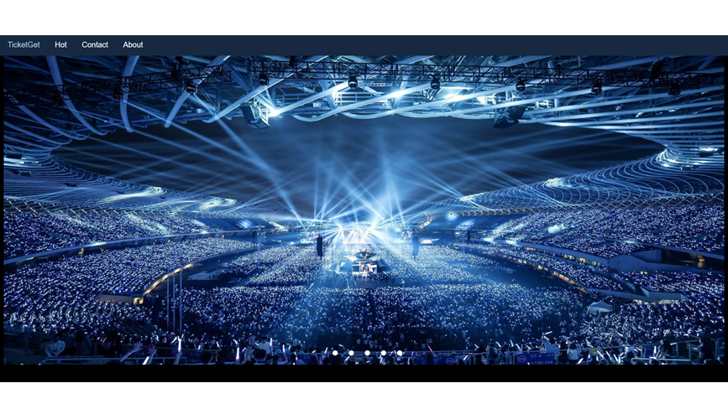
首頁

Slide 5
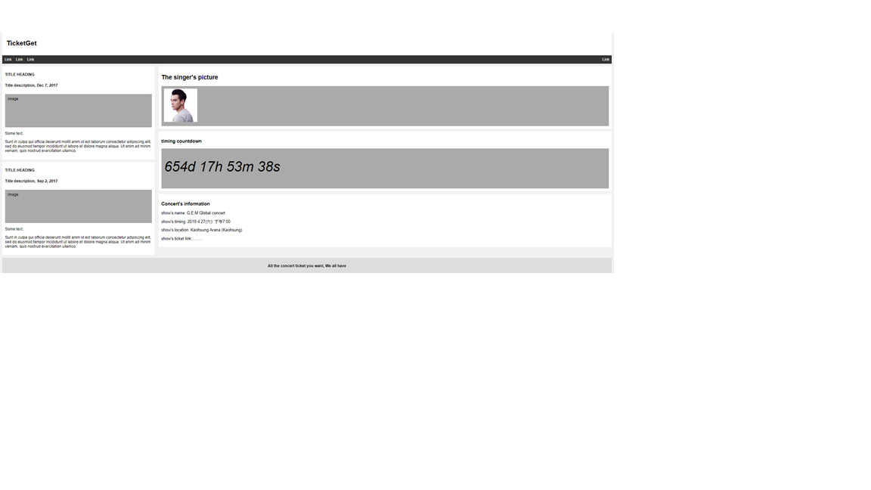
演唱會介紹頁

Slide 6
待商議的功能:
新增我的最愛(裡面做一個為選單)
內建滾輪
關鍵字搜尋
為使用者自動推薦歌手
熱門演唱會排行榜(可自動更新)
美觀的日歷

